Slide 1
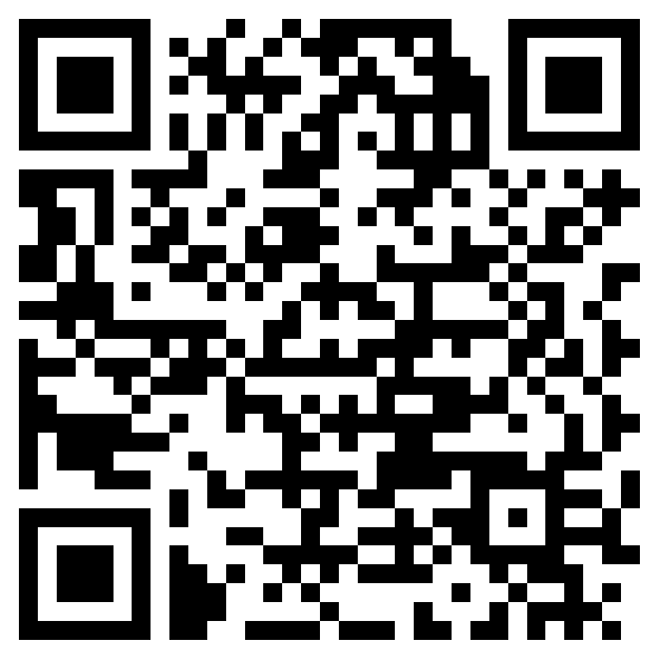
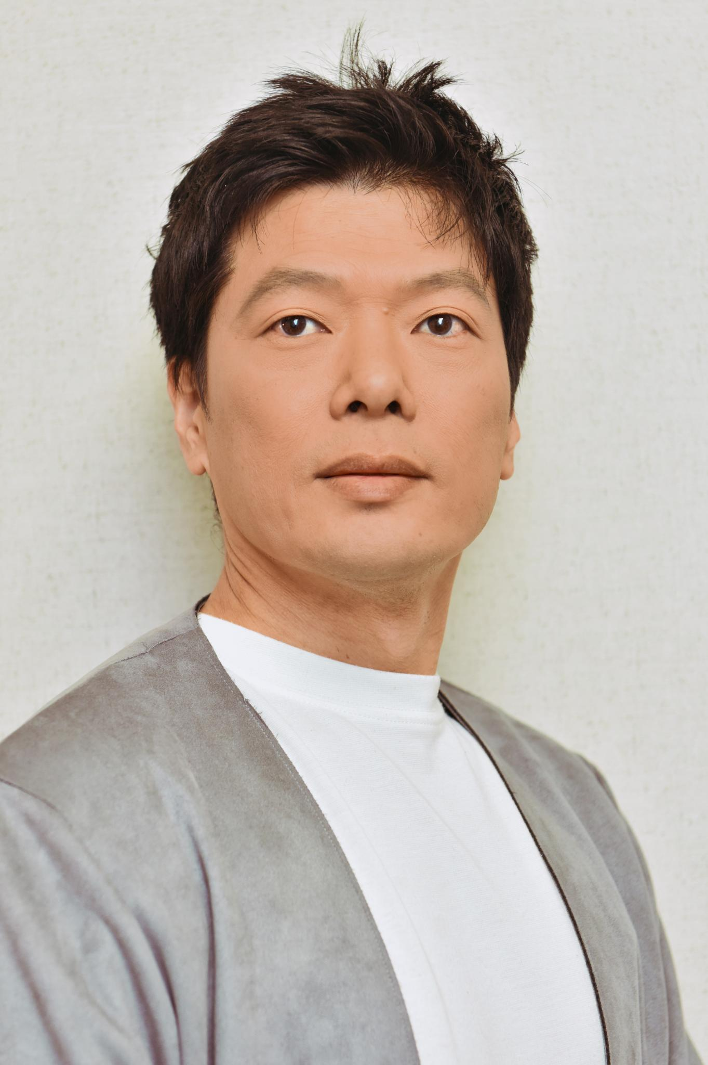
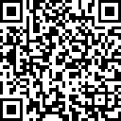
都筑地区センター わくわく広場
ミュージカル教室
～秋コース～
こども
日時 令和7年9/7・9/21・10/5・10/19・11/2
・11/16・11/30・12/7 全8回（予備日12/21）
いずれも第1・第3・第5日曜日 10時から11時30分
講 師 賀山 祐介 氏
（元劇団四季団員 NPO芸術で人々をつなぐPowWow 代表理事）
場 所 都筑センター １階 機能回復訓練室または 2階 大会議室
対 象 横浜市内在住、在学の小学1年生～小学6年生の方
定 員 20人（定員を超える応募があった場合は抽選となります）
参加費 3,000円（全8回分）
持ち物 筆記用具・室内履き（上履き）・飲み物（水分補給用）
申込み 令和7年8月11日（月）～8月24日（日）
二次元コードから申込（来館・電話での申し込みは出来ません）
https://forms.office.com/r/WwB0CqNbHw
●申込期間内に定員に達しない場合は、申込期間を延長し、
定員になり次第締め切りとさせていただきます。
●駐車場は台数が限られていますので、公共交通機関をご利用ください。
講師 賀山祐介 氏
【問い合わせ】
社会福祉法人 横浜市社会福祉協議会 横浜市都筑地区センター
住所：横浜市都筑区葛が谷２－１ 電話：０４５－９４１－８３８０
プロフィール
ＮＰＯ法人芸術で人々をつなぐPowWow代表理事
元劇団四季団員（1998年～2021年）
横浜市内で積極的に地域活動に取り組んでおられます。舞台の最前線で活躍した経験を生かしての、歌唱指導をいただきます。
■お預かりした個人情報は、本事業以外で使用いたしません。
■個人情報の取扱いについては、横浜市社会福祉協議会「個人情報保護に関する方針」に基づいて、
適切にその管理をします。

Slide 2
都筑地区センター わくわく広場
ミュージカル教室
～秋コース～
こども
日時 令和7年9/7・9/21・10/5・10/19・11/2
・11/16・11/30・12/7 全8回（予備日12/21）
いずれも第1・第3・第5日曜日 10時から11時30分
講 師 賀山 祐介 氏
（元劇団四季団員 NPO芸術で人々をつなぐPowWow 代表理事）
場 所 都筑センター １階 機能回復訓練室または 2階 大会議室
対 象 横浜市内在住、在学の小学1年生～小学6年生の方
定 員 20人（定員を超える応募があった場合は抽選となります）
参加費 3,000円（全8回分）
持ち物 筆記用具・室内履き（上履き）・飲み物（水分補給用）
申込み 令和7年8月11日（月）～8月24日（日）
二次元コードから申込（来館・電話での申し込みは出来ません）
https://forms.office.com/r/WwB0CqNbHw
●申込期間内に定員に達しない場合は、申込期間を延長し、
定員になり次第締め切りとさせていただきます。
●駐車場は台数が限られていますので、公共交通機関をご利用ください。
講師 賀山祐介 氏
【問い合わせ】
社会福祉法人 横浜市社会福祉協議会 横浜市都筑地区センター
住所：横浜市都筑区葛が谷２－１ 電話：０４５－９４１－８３８０
プロフィール
ＮＰＯ法人芸術で人々をつなぐPowWow代表理事
元劇団四季団員（1998年～2021年）
横浜市内で積極的に地域活動に取り組んでおられます。舞台の最前線で活躍した経験を生かしての、歌唱指導をいただきます。
■お預かりした個人情報は、本事業以外で使用いたしません。
■個人情報の取扱いについては、横浜市社会福祉協議会「個人情報保護に関する方針」に基づいて、
適切にその管理をします。

Slide 3
都筑地区センター わくわく広場
ミュージカル教室
こども
会場は
１階
機能回復訓練室
です

Slide 4
都筑地区センター わくわく広場
ミュージカル教室
こども
会場は
2階
大会議室
です

Slide 5
都筑地区センター わくわく広場
ミュージカル教室
こども
会場は
こちら
です

Slide 6
都筑地区センター わくわく広場
ミュージカル教室
こども
保護者のみなさま
11時10分ごろより
ご案内します。
時間になりましたら
お近くでお待ちください

